Slide 1
Vnútorné parazity
Ploskavce a hlístovce
Biológia – 6. ročník

Slide 2
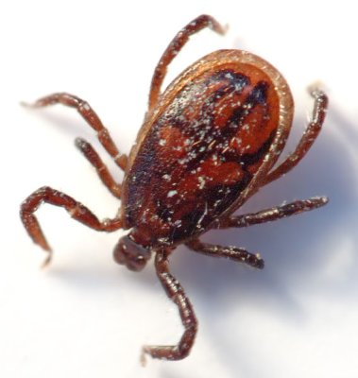
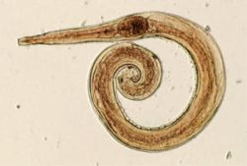
Zopakujme si...
Čo je parazit?
Organizmus, ktorý sa priživuje na svojom hostiteľovi.
Ako delíme parazity?
Na vonkajšie (parazitujú NA tele hostiteľa) a vnútorné (parazitujú V tele hostiteľa)

Slide 3
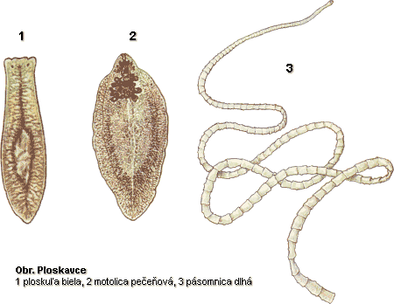
Ploskavce
Živočíchy s plochým telom
Bezstavovce
Patrí tu napríklad:
ploskuľa mliečna
motolica pečeňová
pásomnica dlhá

Slide 4
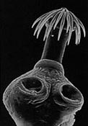
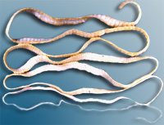
Pásomnica dlhá
Telo tvorí:
hlavička s háčikmi alebo prísavkami
články

Slide 5
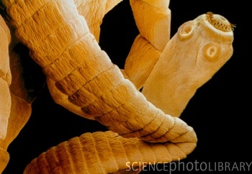
Pásomnica dlhá
Živiny prijíma celým povrchom tela
Žije v tenkom čreve

Slide 6
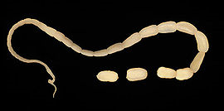
Pásomnica dlhá
Obojpohlavný živočích
V posledných článkoch sú oplodnené vajíčka, ktoré sa uvoľňujú a stolicou vychádzajú von z hostiteľa

Slide 7
Vývin a prenos pásomnice
oplodnené vajíčka sa dostanú do tela medzihostiteľa (ošípané, hovädzí dobytok)
Krvou sa dostanú z tráviacej sústavy do svalov, z lariev vzniká úhor
človek sa môže pásomnicou nakaziť zjedením „uhrovitého mäsa“
Prevencia- dostatočná tepelná úprava mäsa

Slide 8
Vývin a prenos pásomnice

Slide 9
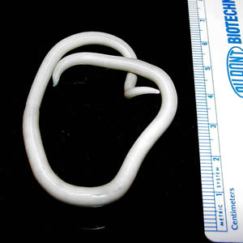
Hlístovce
Živočíchy s oválnym telom
Bezstavovce
Patrí tu napríklad:
hlísta detská
mrľa ľudská

Slide 10
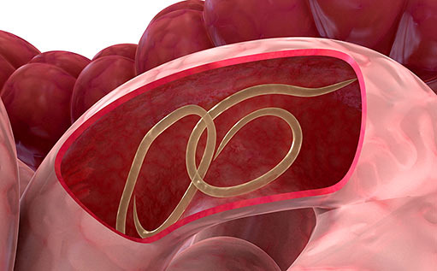
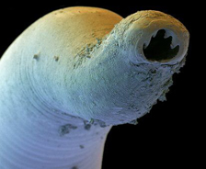
Hlísta detská (škrkavka)
Žije v tenkom čreve
Na prednom konci tela má ústny otvor, ktorým prijíma potravu

Slide 11
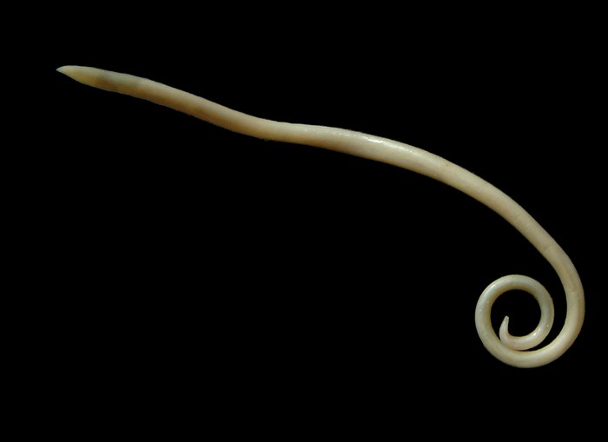
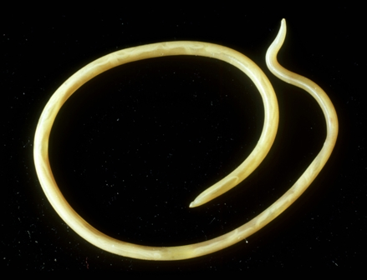
Hlísta detská
Oddeleného pohlavia:
Samec
Samička

Slide 12
Vývin hlísty detskej
Vajíčka sa dostávajú stolicou von z tela
neumytou zeleninou , ovocím, nakazenou vodou či špinavými rukami sa dostanú do čreva
v čreve sa liahnu larvičky, ktoré prenikajú do pľúc, kašľom do hltana a tak späť do čreva
Prevencia: dôsledná hygiena

Slide 13
Vývin hlísty detskej

Slide 14
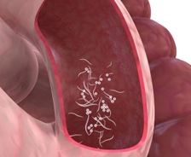
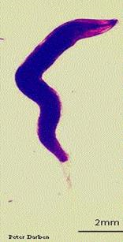
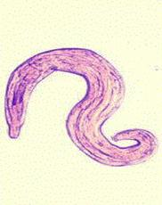
Mrľa ľudská
Žije v hrubom čreve
Je oddeleného pohlavia
Samička v noci vylieza z konečníka a kladie okolo neho vajíčka- svrbenie
samec samička

